Slide 1
Dossier Architecture Général
PROJET1 - Observatoire

Slide 2
Informations
Code: PROJET1
Titre: Observatoire
Type: TPRO1 - Transformation
Statut: En cours
Sponsor: UO12 - DSI (Interne)
Réference du train:
Méteo:
Taux avancement global estimé: 0%
Taux avancement délai: 0%

Slide 3
Informations
Date de début: 2025-01-01
Date de fin estimée: 2026-06-30
Date de fin réelle:
Budget OPEX estimé:
Budget OPEX réel:
Budget CAPEX estimé:
Budget CAPEX réel:

Slide 4
Contributeurs
Entité | Acteur | Rôle
UO12 - DSI (Interne) | Amine HARRAK | Chef de porjet
UO12 - DSI (Interne) | Yamouni Rachid | Architecte SI

Slide 5
Contexte
Contexte , explication du projet etc....

Slide 6
Démarche

Slide 7
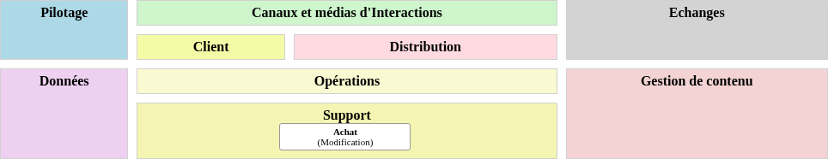
POS des capacités impactées

Slide 8
Capacités impactées
Capacité | Type | Impact
CAP319 - Achat | Modification | None

Slide 9
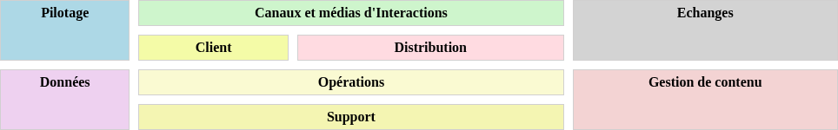
POS des objet métiers impactés

Slide 10
Objet métiers impactés
Objet métier | Type | Impact
OM1 - OBJMTR1 | Création | None

Slide 11
Solution applicative: PROSC1 - Scenario 1

Slide 12
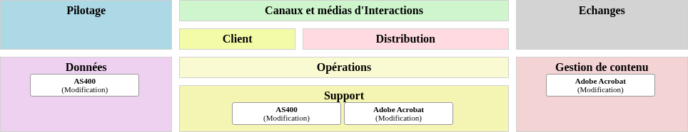
POS des applications impactées

Slide 13
Application impactées
Application | Type | Impact
APP79 - AS400 | Modification | None
APP74 - Adobe Acrobat | Modification | None

Slide 14
Composants logiciels impactés
Composant logiciel | Type | Impact
CLOG19 - AD AUDIT PLUS | Modification | None

Slide 15
Flux logiques impactés
Flux logique | Type | Impact
N/A | Création | None

